Slide 1
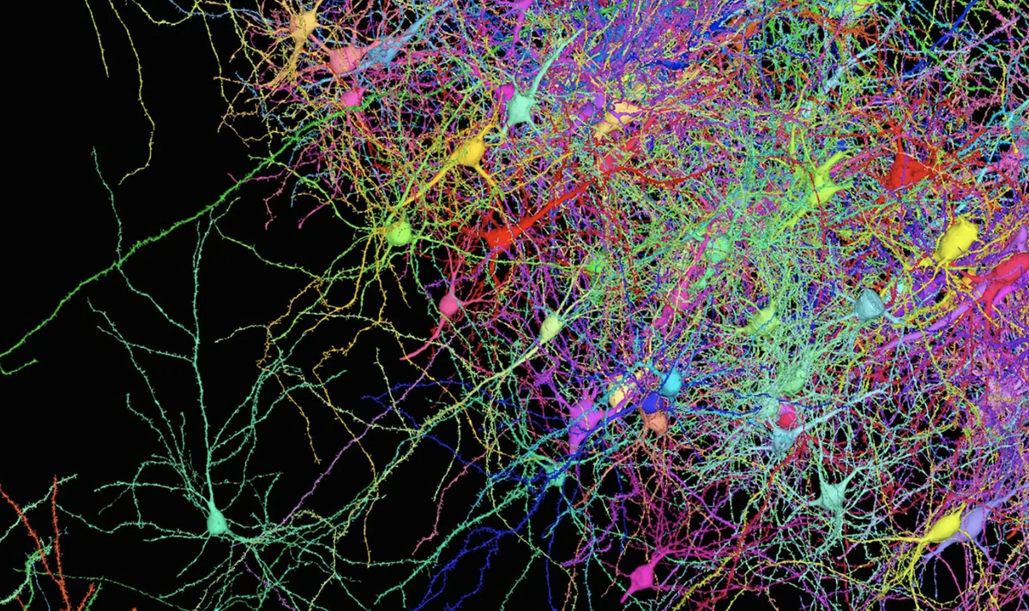

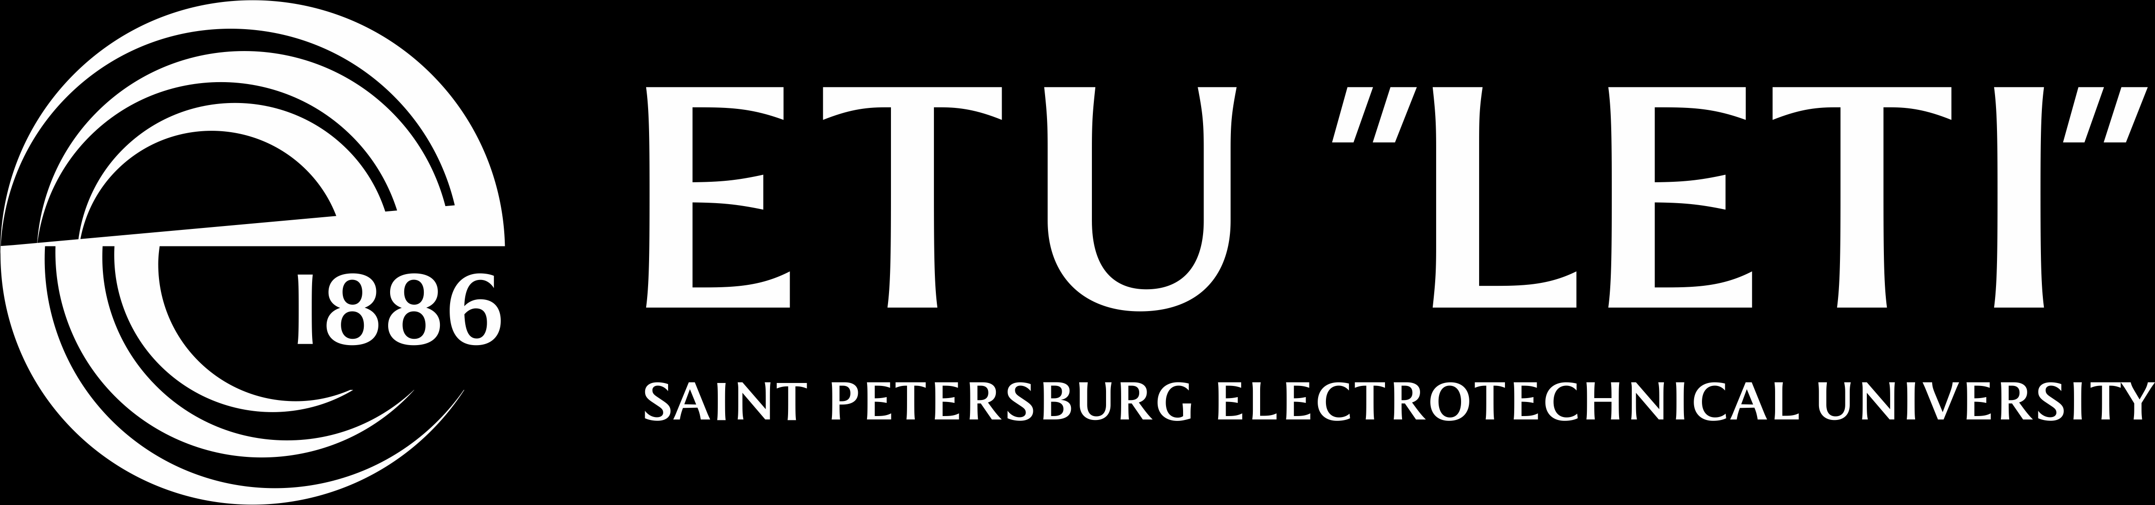
Спайковые нейронные сети
Коняев А.Е.

Slide 2
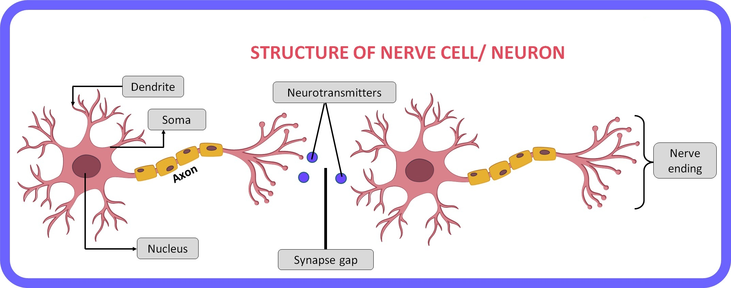
Биологическая модель нейрона
6
0,4 | терабайта за жизнь
Notes:
Нейрон — это возбудимая клетка, специализированная на приёме, обработке и передаче электрических сигналов. Его можно рассматривать как элемент динамической системы, преобразующий входные токи в выходные импульсы (спайки).
Структура нейрона:
Дендриты — принимают сигналы от других нейронов.
Сома (тело нейрона) — интегрирует входные токи и генерирует потенциал действия при достижении порога.
Аксон — проводит импульс от сомы к другим нейронам.
Синапсы — контактные точки, где сигнал преобразуется в химический или электрический.

Slide 3
Биологическая модель нейрона
Мембрана клетки — это липидный двухслойный барьер, непроницаемый для ионов. С обеих сторон мембраны концентрации ионов различны:
Ион | Внутри (mM) | Снаружи (mM) | Вклад в потенциал
K⁺ | ~140 | ~5 | создаёт отрицательный потенциал внутри
Na⁺ | ~15 | ~145 | создаёт положательный потенциал снаружи
Cl⁻ | ~4 | ~110 | усиливает отрицательный заряд внутри
6
6
0,4 | терабайта за жизнь
0,4 | терабайта за жизнь
Notes:
Из-за разности концентраций и селективной проницаемости мембраны возникает потенциал покоя — обычно около −65 мВ.

Slide 4
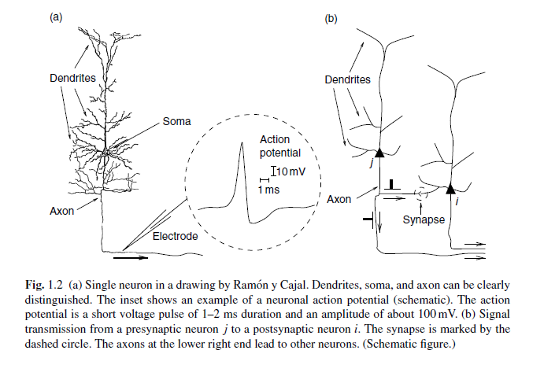
Биологическая модель нейрона
6
0,4 | терабайта за жизнь
(Gerstner et al., 2014, §1.1, p. 5)
Notes:
Если входной ток достаточен, чтобы зарядить мембрану до порога возбуждения (~−50 мВ), открываются натриевые каналы, что вызывает быструю деполяризацию мембраны — потенциал действия. Затем включаются калиевые каналы, и происходит реполяризация (возврат к покою).
Событие спайка длится около 1–2 мс, и после него следует рефрактерный период, когда нейрон не может сработать снова.

Slide 5
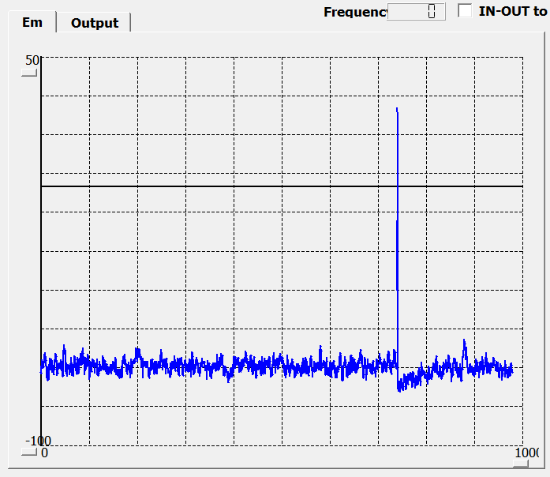
Биологическая модель нейрона
6
0,4 | терабайта за жизнь

Slide 6
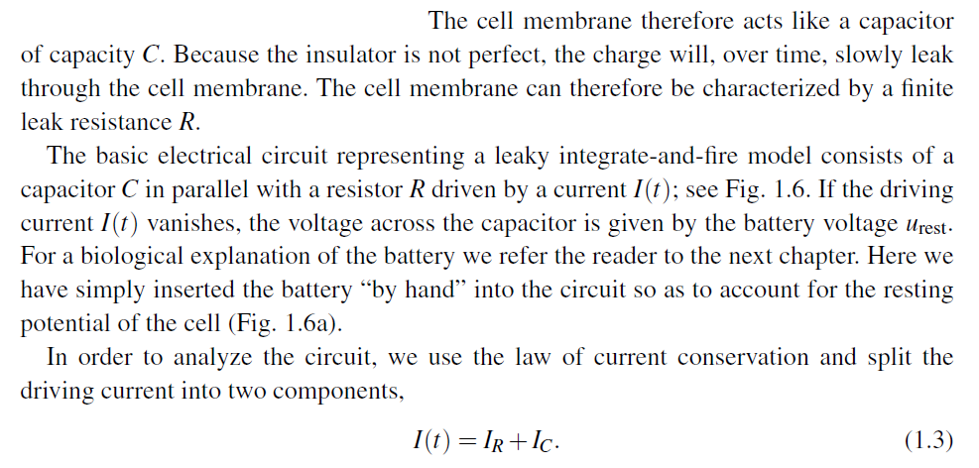
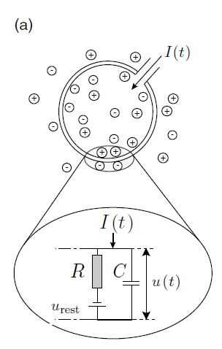
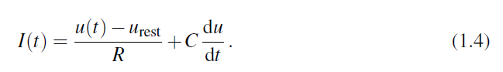
Нейрон как конденсатор
6
0,4 | терабайта за жизнь
(Gerstner et al., 2014, §1.3, p.11)
Notes:
Рис. 1.6 Электрические свойства нейронов: пассивная мембрана.
(а) Нейрон, окруженный клеточной мембраной (большой круг), получает (положительный) входной ток I(t), который увеличивает электрический заряд внутри клетки. Клеточная мембрана действует как конденсатор параллельно резистору, который подключен к батарее с максимальным потенциалом (увеличенная вставка).

Slide 7
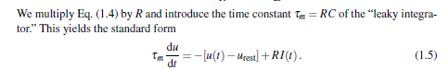
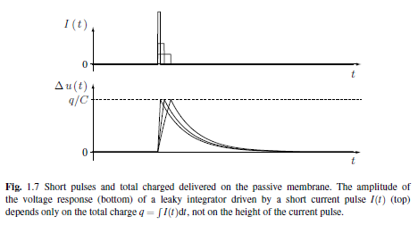
Математические модели нейрона
6
0,4 | терабайта за жизнь
(Gerstner et al., 2014, §1.3, p.11)
Notes:
Цель моделирования нейрона — не воспроизвести все биофизические детали, а передать ключевое входно-выходное поведение, важное для решаемой задачи.
То есть, мы жертвуем деталями ради вычислимости и обобщаем реальную биологию в форме дифференциальных уравнений.
Модель Leaky Integrate-and-Fire (LIF)
Эта модель была предложена в 1907 году (Lapicque) и до сих пор остаётся основой большинства SNN.
Она упрощает реальную динамику до одной переменной — мембранного потенциала V, который интегрирует входные токи с утечкой.
τm​=Rm​Cm​ — постоянная времени мембраны
Когда V достигает порогового значения Vth​, нейрон “выстреливает” — происходит спайк, и потенциал мгновенно сбрасывается к Vreset.
Мембрана накапливает заряд — интеграция.
Утечка — постепенный спад потенциала (забывание).
Порог — аналог возбуждения аксона.
Сброс — реполяризация.
Таким образом, LIF — это математическая RC-схема с порогом.

Slide 8
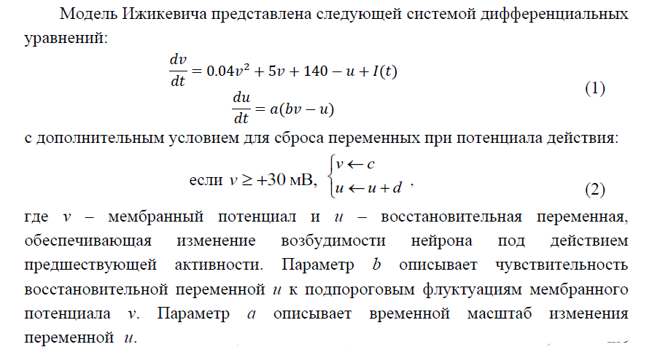
Математические модели нейрона
6
0,4 | терабайта за жизнь
(Лобов и др., 2023, учебно-методическое пособие, п. 1.1, с. 5)
Notes:
Эта модель (Izhikevich, 2003) создавалась как компромисс между точностью Hodgkin–Huxley и простотой LIF.

Slide 9
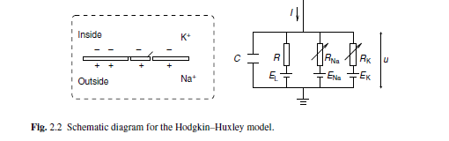
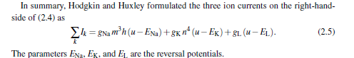
Математические модели нейрона
6
(Gerstner et al., 2014, §2.1-2.2, p. 31, 33)
Notes:
Это наиболее биофизически точная модель (Hodgkin & Huxley, 1952), описывающая динамику ионных каналов в мембране.
m,n,h — вероятности открытия натриевых и калиевых каналов, описываемые своими ОДУ.
Эта модель точная, но вычислительно тяжёлая: требует решения 4 уравнений, что делает её малопригодной для больших сетей.

Slide 10
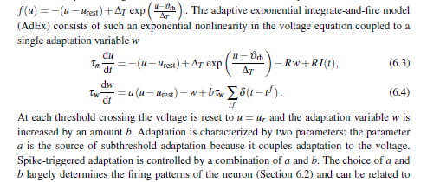
Математические модели нейрона
6
(Gerstner et al., 2014, §6.1, p. 137)
Notes:
Современная гибридная модель
Параметры a,τw задают адаптацию — постепенное снижение частоты спайков при длительной стимуляции.
AdEx объединяет вычислительную лёгкость LIF и биореалистичность HH.

Slide 11
Сравнение моделей нейрона
Модель | Переменные | Биофизический реализм | Скорость | Подходит для SNN
Hodgkin–Huxley (HH) | 4 | Высокий (ионные каналы) | Очень высокая | Ограниченно (теоретические и малые сети)
Izhikevich | 2 | Средне-высокий | Средняя | Да (компромисс реализм / скорость)
AdEx | 2 | Средне-высокий | Средняя | Да (хорош для адаптации и бёрстинга)
LIF | 1 | Низкий | Низкая | Да (де-факто стандарт в SNN)
6
6
0,4 | терабайта за жизнь
0,4 | терабайта за жизнь
Notes:
Даже в простейших моделях (LIF, Izhikevich) поведение системы чувствительно к:
- шагу интегрирования dtdtdt;
- методу (Euler, RK4 и т.д.);
- дискретизации порога.

Slide 12
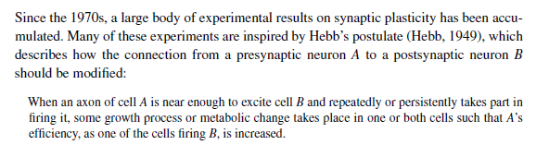
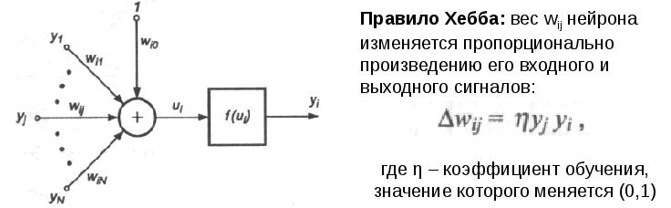
Обучение SNN. Правило Хебба.
6
(Gerstner et al., 2014, §19.1, p. 492)

Slide 13
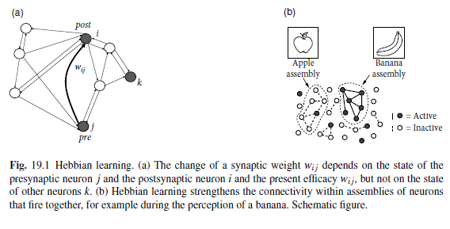
Обучение SNN. Правило Хебба.
6
(Gerstner et al., 2014, §19.1, p. 492)

Slide 14
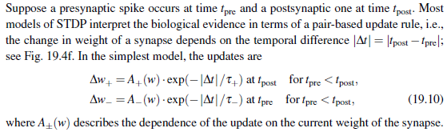
Обучение SNN. STDP.
6
(Gerstner et al., 2014, §19.2, p. 500)
Notes:
STDP (зависимость от времени спайков) — это уточнённая форма правила Хебба, при которой изменение веса связи зависит от временного интервала между спайками.
Если спайк пресинаптического нейрона приходит за несколько миллисекунд до спайка постсинаптического, синапс усиливается; если после — ослабевает.

Slide 15
Значение STDP для обучение SNN
Это биологически правдоподобный аналог градиентного обучения, но без обратного распространения ошибки.
STDP можно использовать вместо backpropagation в задачах классификации сигналов, распознавании шаблонов, детекции последовательностей.
В отличие от backpropagation, STDP не требует глобальной ошибкии может работать в онлайновом режиме.Современные библиотеки (SpikingJelly, Norse, Brian2) позволяют экспериментировать с STDP на уровне нейронных популяций.
6

Slide 16
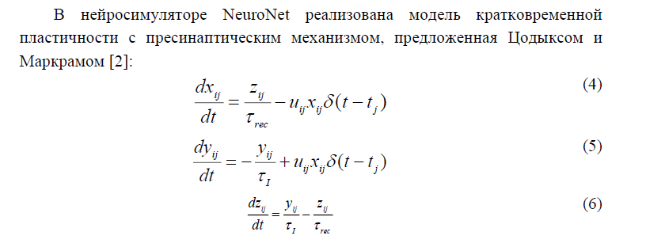
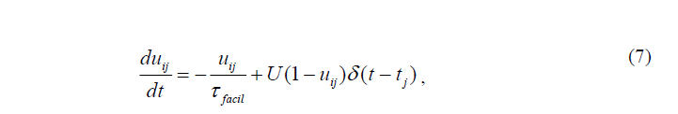
Обучение SNN. STP.
6
(Лобов и др., 2023, учебно-методическое пособие, п. 1.2, с. 6)
Notes:
Кратковременная пластичность проявляется на временных шкалах миллисекунд — секунд. Она связана не с изменением структуры синапса, а с динамикой выделения нейромедиатора в аксонной терминали.
xij, yij, zij – доли медиатора синапса, соединяющего пресинаптический нейрон j с постсинаптическим нейроном i, находящиеся в восстановленном, активном и инактивированном состоянии; tj – время генерации импульсов пресинаптическим нейроном, определяемое уравнением (2); , и – характерные времена процессов инактивации, восстановления и фасилитации синаптического ответа; u – доля медиатора, высвобождаемого при каждом спайке из доступного резерва xij. Дельта-функция Дирака используется здесь для описания точечных во времени событий – спайков в моменты tj. При , то есть в любое время, кроме моментов генерации спайка, дельта функция равна нулю и соответствующие члены системы уравнений (4, 5, 7) не оказывают влияние на динамику переменных. При генерации спайка , интеграл дельта функции (по любой окрестности) равен 1. Соответственно при численном интегрировании приращение переменных в момент генерации спайка будет равно множителю дельта- функции в дифференциальном уравнении.

Slide 17
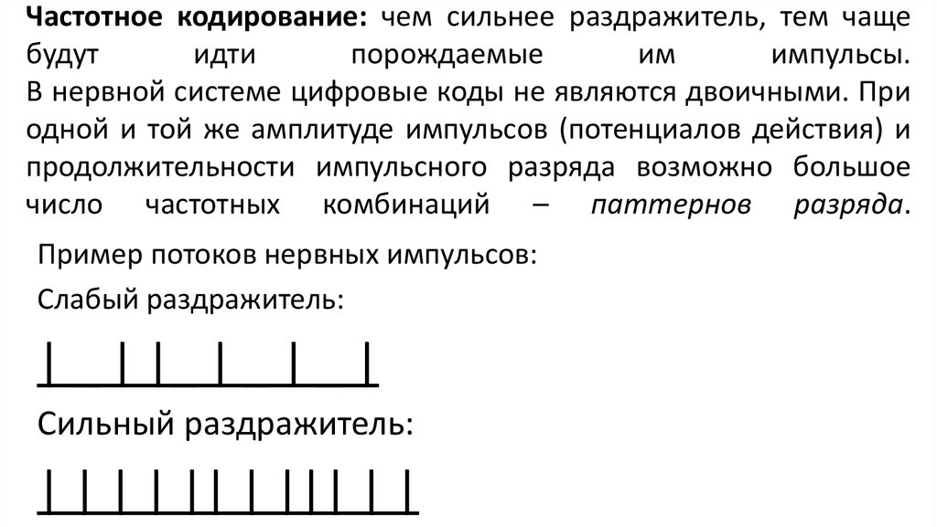
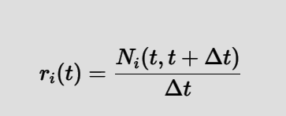
Частотное кодирование (Rate Coding)
6
Notes:
Кодирование можно разделить на асинхронное и синхронное в зависимости от того, играет ли роль относительное время появления спайков между нейронами.
В асинхронных схемах спайки отдельных нейронов рассматриваются независимо — важно кто и как часто активируется, а не когда именно это происходит.
Идея: интенсивность стимула → частота спайков.
Классическая гипотеза Адриана (1926): сила раздражителя пропорциональна средней частоте разрядов.
где ri​ — частота спайков нейрона i.
Преимущества: простота, устойчивость к шуму. Недостатки: теряется информация о временной структуре сигнала.
Пример:
слабый стимул → 5 спайков/с,
сильный стимул → 50 спайков/с.
Это — основная гипотеза классической нейрофизиологии (ещё с времён Адриана и Экклса, 1920–1930-х гг.). Однако частота не передаёт всего богатства временной структуры сигналов, и поэтому далее развились другие формы кодирования.

Slide 18
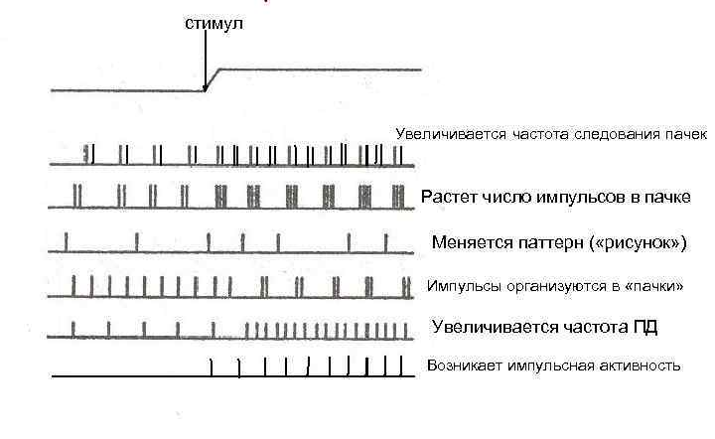
Частотное кодирование (Rate Coding)
6
Notes:
Варианты частотного кодирования в нервной системе

Slide 19
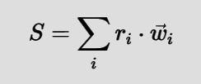
Популяционное кодирование (Population Coding)
Процесс, при котором несколько нейронов в каждой популяции улавливают различные особенности входных стимулов с течением времени, а их ответы объединяются для принятия решения.
6
Notes:
Идея: параметр стимула представлен распределением активности по множеству нейронов. Каждый нейрон имеет «рецептивное поле» — область значений, на которую он реагирует.
Биопримеры: направление движения (моторная кора), ориентация линий (зрительная кора).
Wi — «вектор» предпочтительного направления нейрона

Slide 20
Позиционное кодирование (Positional Coding)
Информация задаётся индексом активного нейрона — не важно, когда он сработал, а важно, где в ансамбле он расположен.
Используется, например, в картографических представлениях (зрительная кора, гиппокамп).
Биопример: нейроны места (place cells) в гиппокампе, кодирующие положение животного.
6

Slide 21
Популяционно-частотное кодирование (Population-Rate Coding)
Комбинация частотного и популяционного подходов — каждая группа нейронов кодирует сигнал по частоте, а вся популяция — его распределение.
Биопример: зрительная система позвоночных, где сила стимула определяет частоту, а локализация — набор активных нейронов.
6

Slide 22
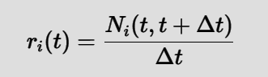
Популяционно-частотное кодирование (Population-Rate Coding)
Интенсивность стимула → частота спайков.
Классическая гипотеза Адриана (1926): сила раздражителя пропорциональна средней частоте разрядов.
6

Slide 23
Временное кодирование (Temporal Coding)
Смысл несут интервалы между спайками или точные моменты их появления.
Например, “кто сгенерировал спайк раньше” определяет стимул.
Биопример: слуховая система — различение частоты по фазе колебаний.
В SNN: используется в time-to-first-spike и spike-latency coding.
6
Notes:
Синхронные формы кодирования
Здесь информация передаётся не только тем, какие нейроны активны, но и временной координацией (синхронизацией) их спайков.

Slide 24
Пространственно-временное кодирование (Spatiotemporal Coding)
Шаблон активности во времени и пространстве — какие нейроны сработали и в каком порядке.
Биопример: кодирование запахов в обонятельной луковице.
в SNN: используется для распознавания временных паттернов (например, Gabor-STDP сети).
6

Slide 25
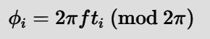
Фазовое кодирование (Phase Coding)
Время спайка кодируется относительно фазы осцилляции локальной нейронной активности.
Биопример: гиппокамп, тета-ритм; зрительная кора при обработке движения.
6
Notes:
ϕi​ — фаза, в которой произошёл спайк.

Slide 26
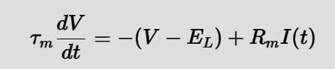
Численные методы интегрирования
Уравнения, описывающие динамику мембранного потенциала нейрона, как правило, не имеют аналитического решения.
Даже для простого интегрирующего нейрона (LIF):
6
точное решение возможно только при постоянном токе 𝐼(𝑡).Но в реальных моделях входной ток изменяется со временем, а в сети сотни или тысячи нейронов — поэтому необходимо численно интегрировать систему.

Slide 27
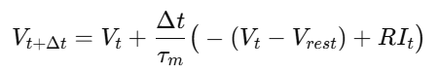
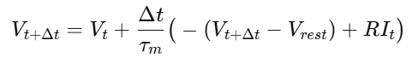
Численные методы интегрирования
Метод | Формула шага | Порядок | Особенности
Эйлер (прямой) |  | 1 | Самый простой и быстрый; широко используется в SNN, но при большом Δ𝑡 даёт накопление ошибки и может искажать время спайка
Эйлер–Крамер (semi-implicit) |  | 1 | Более устойчив при утечке; лучше сохраняет динамику мембранного потенциала, но требует неявного шага (решается аналитически для LIF)
6

Slide 28
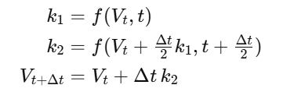
Численные методы интегрирования
Метод | Формула шага | Порядок | Особенности
Рунге–Кутта 2 порядка (RK2) |  | 2 | Выше точность по времени спайка; редко используется в больших SNN из-за вычислительной стоимости
Рунге–Кутта 4 порядка (RK4) | классическая схема RK4 | 4 | Очень точный метод; практически не применяется в SNN-обучении из-за высокой цены и слабого выигрыша при пороговых событиях
6

Slide 29
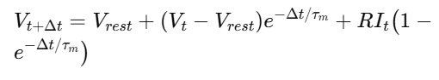
Численные методы интегрирования
Метод | Формула шага | Порядок | Особенности
Exponential (аналитический) |  | точное для LIF | Точное решение для линейного LIF; широко используется в SNN-фреймворках, хорошо сохраняет время спайка
6

Slide 30
Численные методы интегрирования
Даже при малых шагах интегрирования (Δt ≤ 0.1 мс) методы первого порядка дают систематическое смещение момента срабатывания спайка. Это особенно заметно при моделировании STDP, где миллисекундные различия определяют знак изменения веса.
Гипотеза: точность метода интегрирования напрямую влияет на корректность обучения, если используется STDP или фазовое кодирование.
6

Slide 31
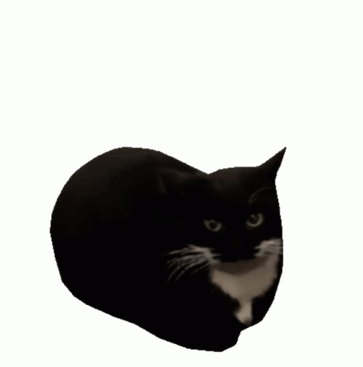
Спасибо за внимание!
6

